Slide 1
Муниципальное бюджетное дошкольное учреждение Презентация на тему ИСПОЛЬЗОВАНИЕ ИНФОРМАЦИОННЫХ ТЕХНОЛОГИЙ В ВОСПИТАНИЕ НАЧАЛ ПАТРИОТИЗМА У ДЕТЕЙ СТАРШЕГО ДОШКОЛЬНОГО ВОЗРАСТА.
Подготовил: музыкальный руководитель МБДОУ Д\С №99
ГОРЮЧКО Г.О.
Таганрог

Slide 2
Использование информационных технологий
информационные технологии вносят разнообразие в повседневную жизнь и праздничные мероприятия детского сада, создают соответствующую атмосферу, помогают осмыслить важность того или иного события;
наличие современной техники усиливает мотивацию детей дошкольного возраста к обучению, вызывает большой интерес и повышает детское внимание;
педагогический коллектив имеет возможность усовершенствовать свои занятия с детьми, получить новый заряд знаний и творческий импульс.

Slide 3
Патриотическое воспитание
Понятие «патриотизм» включает в себя преданность и любовь к родному городу, к земле, на которой родился и вырос, гордость за историческое прошлое своего народа.
Цель работы - воспитание гражданских чувств, чувства любви к Родине, родному городу.

Slide 4
Задачи работы:
дать знания детям о родном городе: история, символика, достопримечательности.
познакомить с именами тех, кто основал и прославил город;
расширить знания детей о флоре и фауне Ростовской области;
познакомить с культурой и традициями Таганрога;
формировать экологическую культуру у детей и их родителей, желание принимать участие в проведении мероприятий по охране окружающей среды;
воспитывать любовь к родному городу, краю, умение видеть прекрасное, гордиться им.

Slide 5
Работа ведется по следующим направлениям:
переработка теоретических материалов,
написание познавательных рассказов;
разработка конспектов занятий с использованием развивающего обучения и создание предметно – развивающей среды.
Были подобраны материально-технические ресурсы:
историческая литература, произведения русского народного творчества, наглядный материал (иллюстрации, фотографии, зарисовки), дидактические игры.
В детском саду были созданы необходимые условия для работы:
в старших и подготовительных группах есть патриотические уголки, оснащённые картами города, гербом, флагом, различными фотографиями известных мест, книгами о родном крае и т. д.

Slide 6
Содержание патриотического уголка в старшей группе:
Материал о семье.
Уголок любимой игрушки.
Совместное творчество (воспитателя с детьми, родителей с детьми, детей в группе).
Правила поведения в группе (игра «что такое хорошо и что такое плохо»)
Альбом (я расту, члены моей семьи, любимые занятия в семье, любимые игрушки в дома, в группе и т.д.).
«Исправляем, помогаем» (кто-то расстроился – утешаем, что-то сломалось – сделаем).
Русское народное творчество (песенки, потешки, колыбельные, картинки и т.д.).
Фото, имя, отчество сотрудников ДС.
Традиции (в семье, группе, ДС).
Воспитатель о своей семье (альбом, фотоальбом и т.д.).
Труд взрослых (врач, повар, почтальон, пожарный, милиционер, военный).
Представление о городе, улица (день рождения города, улица, по которой я хожу).
Символика (мелодия гимна, герб, флаг России).
Представление о стране, области, городе (достопримечательности).
Народы России, народное творчество (костюмы, игрушки, песенки и т.д.).
Подвиги трудовые, боевые.
Альбом воспитателя «Я люблю свою работу».
Традиции (в семье, группе, ДС, городе, стране).

Slide 7
Для осуществления патриотического воспитания нами были выбраны следующие формы работы с детьми:
проекты
«Люби и чти свой край родной»,
«Всё о ТАГАНРОГЕ»,
«Герои нашего города»
«ТАГАНРОГ- город воинской славы» и.д.,
в рамках которых проводились беседы; анкетирование; выставки рисунков-плакатов «Мой любимый город», «Моя любимая улица»; рассматривание альбомов, плакатов, открыток, иллюстраций с изображением города; посещение музеев; экскурсии по городу; создание мини-музея.

Slide 8
Министерство бюджетного дошкольного образования
Проект
«Люби и чти свой край родной»
Срок реализации программы -2 года.
Возраст детей: 5 – 7 лет
Детский сад № 99
Таганрог

Slide 9
1.1. Актуальность и практическая значимость проекта.
Краеведение имеет большое значение в воспитании патриотических чувств дошкольников, расширении кругозора, развитии их интеллектуального и творческого потенциала. «Малая Родина» ребёнка - это и природа, которая его окружает, семья, дом, детский сад, это и памятные места города, его исторические и культурные центры, промышленные предприятия города, это и известные люди, гордость и слава нашего края.
На современном этапе развития общества изучение родного края становится актуальным как ведущий фактор воспитания патриотизма.
Важность данной проблемы отражена в целом ряде документов:
Закон Российской Федерации «Об образовании». Один из целевых ориентиров документа направлен на защиту национальных культур и региональных культурных традиций.
В проекте «Национальной доктрины образования в Российской Федерации» подчеркивается, что система образования призвана обеспечить «историческую преемственность поколений, сохранение, распространение и развитие национальной культуры, воспитание бережного отношения к историческому и культурному наследию народов России; воспитание патриотов России, граждан правового демократического, социального государства, уважающих права и свободы личности, обладающих высокой нравственностью и проявляющих национальную и религиозную терпимость».
Государственная программа «Патриотическое воспитание граждан Российской Федерации» на период 2006-2010 гг.
Областная программа "Патриотическое воспитание граждан Ростовской области" на 2006-2011 годы. Одна из задач программы - формирование духовности, нравственности, патриотизма;

Slide 10
1.2.Цели и задачи проекта.
Основная цель, стоящая перед проектом– формирование патриотического сознания старших дошкольников на основе изучения истории и культуры родного края и его центра – города Таганрога.
Цель реализуется через триаду задач:
Обучающие
Развитие познавательного интереса к своей малой родине через различные формы работы;
формирование желания и умения участвовать в разнообразной поисковой, творческой созидательной деятельности в природе, социуме;
формирование у дошкольников комплексных знаний о родном городе;
освоение историко – обществоведческих знаний об окружающем мире, распределенных во времени и пространстве (история улиц, площадей, зданий, города, рода);
Развивающие
воображение как основы для решения творческих задач;
мышление как умение анализировать, сравнивать, обобщать факты; выявлять степень достоверности и вариативности оценки одних и тех же событий в разных исторических источниках;
эстетические чувства в ходе знакомства с народными промыслами и фольклорным наследием Таганрога.
Воспитательные
формирование культуры общения и поведения в социуме;
воспитание положительной привычки дошкольников в организации собственного досуга на основе реализации деятельностного подхода;
воспитание творческой личности в процессе осуществления речевой, трудовой и эстетической деятельности;
воспитание бережного отношения к этнокультурному наследию родного края.

Slide 11
Прогнозируемые результаты и способы их проверки.
К концу проекта ребенок должен
- знать:
наиболее выдающиеся достопримечательности города Таганрога;
названия наиболее известных площадей и улиц;
животный и растительный мир Таганрога;
профессии своих родителей, бабушек, дедушек;
некоторых выдающихся людей – уроженцев города;
историко-культурные достопримечательности;
малые жанры устного народного творчества Таганрожцев (загадки, колыбельные песни, пестушки – приговорки, считалки);
- уметь
находить свой город на карте области;
проявлять уважение к людям разного возраста и разных профессий;
во время досуга и в праздники играть в народные игры и водить хороводы.

Slide 12
В рамках проектов использовались различные формы работы:
оформление в детском саду мини-музея и выставки, посвященной родному городу;
познавательные беседы (которые проводились в утренние часы или во второй половине дня);
экскурсии и целевые прогулки по улицам города (в виде домашнего задания для родителей и ребенка на выходные);
творческая, игровая деятельность детей (
на тему «Родной город», «Моя улица», настольные игры «Найди на карте место»,
составление рассказов с опорой на фотографии достопримечательностей города и др.).

Slide 13
Формы работы с родителями:
участие в сборе экспонатов для мини-музея;
просмотр фильмов о Ростовской области;
привлечение родителей к книжной выставке;
участие в выставке совместных рисунков; поездки с детьми на экскурсии;
участие в оформлении мини-музея в группе.

Slide 14
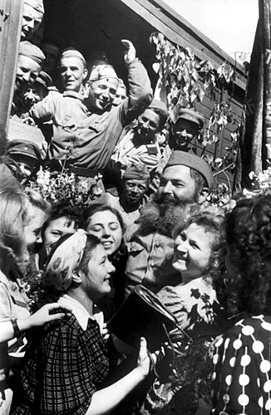
Использование информационных технологий

Slide 15
Использование информационных технологий

Slide 16
Министерство бюджетного дошкольного образования
проект
«Таганрог – город воинской славы».
Возраст детей: 5 – 7 лет
Детский сад № 99
Таганрог

Slide 17
Обоснование проекта:
Как у маленького деревца, еле поднявшегося над землей, заботливый садовник закрепляет корень, от мощности которого зависит жизнь растения на протяжении нескольких десятилетий, так учитель должен заботиться о воспитании у своих детей чувства безграничной любви к Родине.
В.А.Сухомлинский.

Slide 18
Миссия проекта:
повышение роли Дней воинской славы (23 февраля, 9 мая) в становлении высоконравственных и этических норм поведения дошкольников на основе краеведческого материала.
Проект может быть применен в Дошкольных учреждениях, начальных классах образовательных школ, учреждениях дополнительного образования детей и культуры.
Участники проекта: педагоги Муниципального бюджетного дошкольного образовательного учреждения – детский сад №99, воспитанники старшего дошкольного возраста, их родители.
Постановка проблемы: в детском саду объявлен конкурс инсценированной песни об Армии, или военных лет, посвященный празднованию Победы в Великой Отечественной войне.

Slide 19
Цель:
воспитание у детей чувства патриотизма и гражданственности на основе создания благоприятных эмоциональных условий при ознакомлении с историей Российской Армии и личном знакомстве с ветеранами Великой Отечественной войны.
Задачи:
Познакомить с особенностями службы солдат разных военных профессий и воспитывать уважение к их героическому прошлому.
Подвести детей к пониманию: «Российская армия – армия – освободительница, защитница, миролюбивая и гуманная».
Развивать у детей познавательно-исследовательский интерес и поисковую деятельность.
Формировать умение планировать свои действия, аргументировать их, поддерживать стремление активно вступать в общение, высказываться.
Формировать систему краеведческих знаний (о ветеранах – жителях города, достопримечательных метах, в которых увековечена память о героях-земляках).

Slide 20
Срок реализации проекта: апрель – май 2012г.
Ожидаемый результат:
Импровизированный парад с игровой имитацией возложения цветов к «Вечному огню» и минутой молчания.
Конкурс инсценированной песни (об Армии, военных лет)
Выпуск праздничного номера газеты для родителей «Семейный калейдоскоп».

Slide 21
Содержание деятельности по реализации проекта:
I. Предварительная работа:
Анализ проблемы.
Методическое обеспечение.
Координация совместной деятельности ДОУ – семья, ДОУ – социум.
Знакомство с культурным наследием жителей города (чтение стихотворений местных поэтов по теме проекта, разучивание песен).
Цикл дидактических, сюжетно-ролевых, словесных и развивающих игр по теме.

Slide 22
Заключительный этап:
Диагностические исследования (состояние воспитательно-образовательного процесса по военно-патриотической теме), анкетирование родителей.
Презентация деятельности.
Награждение победителей конкурса.

Slide 23
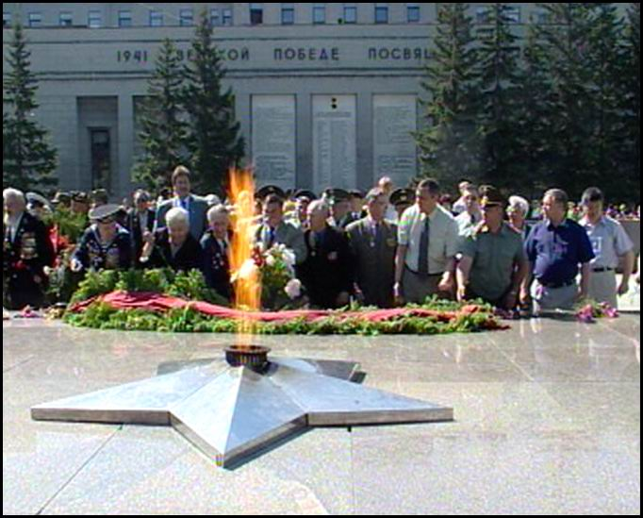
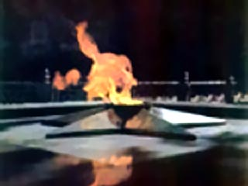
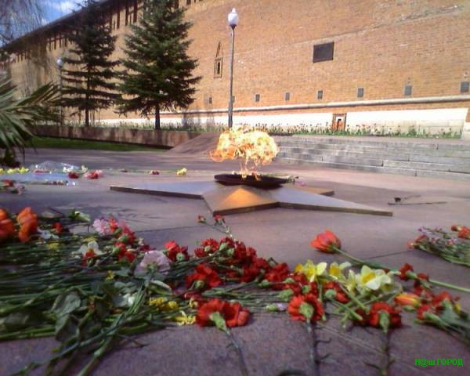
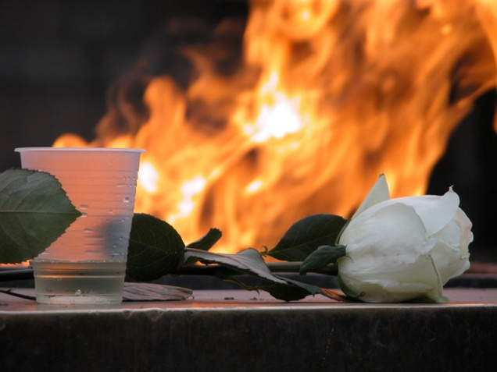
Таганрог – город воинской славы

Slide 24
Таганрог – город воинской славы!
Го́род во́инской сла́вы — почётное звание Российской Федерации, присваиваемое отдельным городам «за мужество, стойкость и массовый героизм, проявленные защитниками города в борьбе за свободу и независимость Отечества».
Положение об условиях и порядке присвоения почётного звания Российской Федерации «Город воинской славы» утверждено указом Президента Российской Федерации от 1 декабря 2006 года № 1340.
В городе, удостоенном звания «Город воинской славы»:
1) устанавливается стела с изображением герба города и текстом указа Президента Российской Федерации о присвоении городу этого звания;
2) проводятся публичные мероприятия и праздничные салюты 23 февраля (День защитника Отечества), 9 мая (День Победы), а также в День города.
3 ноября 2011 года ГОРОДУ ТАГАНРОГУ БЫЛО ПРИСВОЕНО ЭТО ПОЧЕТНОЕ ЗВАНИЕ.

Slide 25
Таганрог – город воинской славы!

Slide 26
Таганрог – город воинской славы!

Slide 27
СПАСИБО ЗА ВНИМАНИЕ!

